Slide 1
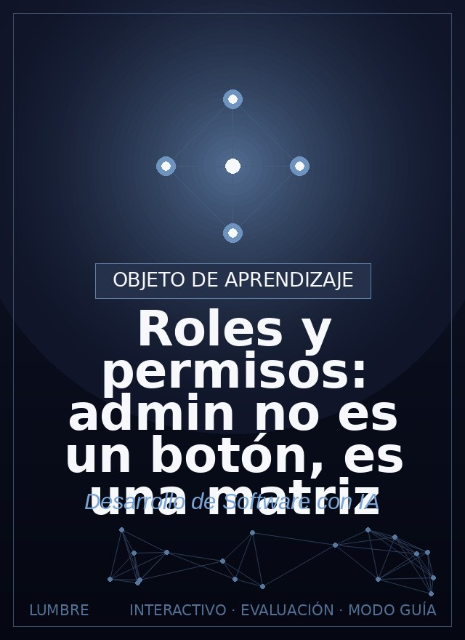
Roles y permisos:
admin no es un botón,
es una matriz
Roadwise Consulting
Construir una matriz rol-permiso-acción y exigírsela a la IA como criterio de aceptación.
Ver el OA en tecnologia.lumbre.lat
Notes:
Objeto de aprendizaje de Lumbre · Roadwise Consulting
Enlace: https://tecnologia.lumbre.lat/object/fsi-m10-oa03

Slide 2
Acerca de este OA · 1 de 2
Objetivo
Construir una matriz rol-permiso-acción y exigírsela a la IA como criterio de aceptación.
Descripción
«Que el admin pueda con todo» no es un diseño: es una invitación al desastre. Los permisos se piensan como una matriz: cada rol, frente a cada acción, un sí o un no deliberado. Aquí aprendes a construir esa matriz con la mínima autoridad necesaria y a entregársela a la IA para que cada endpoint la obedezca en el servidor.
Roles y permisos: admin no es un botón, es una matriz
2 / 13
Notes:
Enlace al OA: https://tecnologia.lumbre.lat/object/fsi-m10-oa03

Slide 3
Acerca de este OA · 2 de 2
Autoría: Roadwise Consulting
Etiquetas: roles · permisos · rbac · matriz · seguridad
Roles y permisos: admin no es un botón, es una matriz
3 / 13
Notes:
Continuación de «Acerca de este OA» (2 de 2).

Slide 4
El poder se diseña en una tabla, no en un botón
Cuando solo hay «usuario» y «admin», el admin puede con todo y cualquier error de uno es un desastre total. La forma profesional es una matriz de roles y permisos: filas = roles, columnas = acciones, y en cada casilla decides sí o no. Esa matriz, y no una sensación, es lo que le pides a la IA que implemente.
Roles y permisos: admin no es un botón, es una matriz
4 / 13

Slide 5
Una matriz para un gestor de tareas
Cada casilla es una decisión tuya. La IA implementa EXACTAMENTE esta tabla, ni una fila más de poder.
Roles y permisos: admin no es un botón, es una matriz
5 / 13
Notes:
Título completo de la tabla que sigue.

Slide 6
Tabla · Columnas 1–5 de 7
Rol | Ver tarea | Crear | Editar la suya | Editar la ajena
Invitado | Sí (asignadas) | No | No | No
Miembro | Sí (proyecto) | Sí | Sí | No
Manager | Sí | Sí | Sí | Sí
Admin | Sí | Sí | Sí | Sí
Roles y permisos: admin no es un botón, es una matriz
6 / 13
Notes:
Tabla del OA: Tabla · Columnas 1–5 de 7
Enlace: https://tecnologia.lumbre.lat/object/fsi-m10-oa03

Slide 7
Tabla · Columnas 1, 6–7 de 7
Rol | Borrar | Ver a todos
Invitado | No | No
Miembro | Solo la suya | No
Manager | Sí | Sí
Admin | Sí | Sí (y gestiona roles)
Roles y permisos: admin no es un botón, es una matriz
7 / 13
Notes:
Tabla del OA: Tabla · Columnas 1, 6–7 de 7
Enlace: https://tecnologia.lumbre.lat/object/fsi-m10-oa03

Slide 8
La matriz hace visible dónde puede colarse un abuso
Principios
• Mínima autoridad
– Cada rol, solo lo que necesita
• En el servidor
– El permiso se comprueba en el backend
• Verificable
– Cada casilla es un criterio de prueba
Roles y permisos: admin no es un botón, es una matriz
8 / 13
Notes:
Mapa mental: La matriz hace visible dónde puede colarse un abuso
Enlace: https://tecnologia.lumbre.lat/object/fsi-m10-oa03

Slide 9
Prompt con la matriz
texto
Implementa control por roles con esta matriz EXACTA (ningun rol
obtiene permiso extra sin que lo diga):\n- Invitado: solo VER ta
reas asignadas.\n- Miembro: ver/crear/editar SUS tareas; borrar
solo las suyas.\n- Manager: ademas editar/ver tareas ajenas y de
l proyecto.\n- Admin: todo lo anterior + gestionar roles.\n\nReg
las:\n- la comprobacion se hace en el SERVIDOR en cada endpoint,
leyendo el rol del token\n- si un endpoint pide permiso que el
rol no tiene, responde 403\n- al final, generame la lista de end
points y que rol necesita cada uno para que yo la audite.
Le entregas el poder máximo permitido por rol y le pides que te devuelva la lista para auditarla casilla por casilla.
Roles y permisos: admin no es un botón, es una matriz
9 / 13

Slide 10
Actividad 1 · Opción múltiple
Sección: Prueba
Un «Invitado» logra borrar una tarea llamando directo al endpoint DELETE aunque su rol no lo permite. ¿Qué falló en la implementación?
A) La matriz tenía mal la columna del invitado.
B) El permiso no se comprobó en el servidor: solo se ocultó el botón.
C) Faltó una fila para el admin.
D) El token caducó.
Roles y permisos: admin no es un botón, es una matriz
10 / 13
Notes:
Solución: B) El permiso no se comprobó en el servidor: solo se ocultó el botón.
Explicación: La matriz se obedece en el servidor, no en la interfaz.
Evidencia: Si el backend no chequea la matriz en cada endpoint, ocultar el botón no impide la llamada directa. El permiso debe aplicarse en el servidor.
Enlace al OA: https://tecnologia.lumbre.lat/object/fsi-m10-oa03

Slide 11
Actividad 2 · Verdadero o falso
Sección: Prueba
Dar al rol «admin» el mayor número posible de permisos es una buena práctica.
A) Verdadero
B) Falso
Roles y permisos: admin no es un botón, es una matriz
11 / 13
Notes:
Solución: Falso
Explicación: Máxima autoridad no es máxima seguridad; es máximo riesgo.
Evidencia: Va contra el principio de mínima autoridad: amplía la superficie de daño ante un error o una cuenta comprometida. El admin solo debería tener lo que de verdad necesita.
Enlace al OA: https://tecnologia.lumbre.lat/object/fsi-m10-oa03

Slide 12
Actividad 3 · Detective de errores
Sección: Detecta el diseño de permisos defectuoso
Revisas una matriz de roles que propuso una IA. Señala la decisión que rompe el principio de mínima autoridad:
A) El Miembro solo puede editar sus propias tareas.
B) El Manager puede ver todas las tareas del proyecto.
C) Todos los roles, incluido Invitado, pueden borrar cualquier tarea «por si acaso».
D) El Admin gestiona los roles además de lo demás.
Roles y permisos: admin no es un botón, es una matriz
12 / 13
Notes:
Solución: C) Todos los roles, incluido Invitado, pueden borrar cualquier tarea «por si acaso».
Explicación: Dar permiso de borrar a todos, incluido el invitado, es conceder poder no necesario: viola la mínima autoridad y multiplica el daño posible. Las demás filas están bien acotadas.
Evidencia: Cada permiso debe justificarse; lo demás se deniega.
Enlace al OA: https://tecnologia.lumbre.lat/object/fsi-m10-oa03

Slide 13
Actividad 4 · Reflexión
Sección: Detecta el diseño de permisos defectuoso
Dibuja la matriz de roles y permisos de tu proyecto (3-4 roles, tus acciones reales). Conviértela en criterio de aceptación y pide a la IA que la aplique en el servidor y te la devuelva para auditar.
Pista: Si no escribiste la matriz, la IA decidirá quién puede hacer qué… y no consultó contigo.
Pregunta abierta · las respuestas personales no se incluyen en esta exportación.
Roles y permisos: admin no es un botón, es una matriz
13 / 13
Notes:
Reflexión del OA: Dibuja la matriz de roles y permisos de tu proyecto (3-4 roles, tus acciones reales). Conviértela en criterio de aceptación y pide a la IA que la aplique en el servidor y te la devuelva para auditar.
No se exportan respuestas personales.
Enlace: https://tecnologia.lumbre.lat/object/fsi-m10-oa03

